Slide 1


Trường Tiểu học Tân Dân
Chào mừng quý thầy cô về dự giờ lớp 3B
Môn:Tiếng Việt lớp3
Vũ Thị Miến
Người thực hiện:

Slide 2
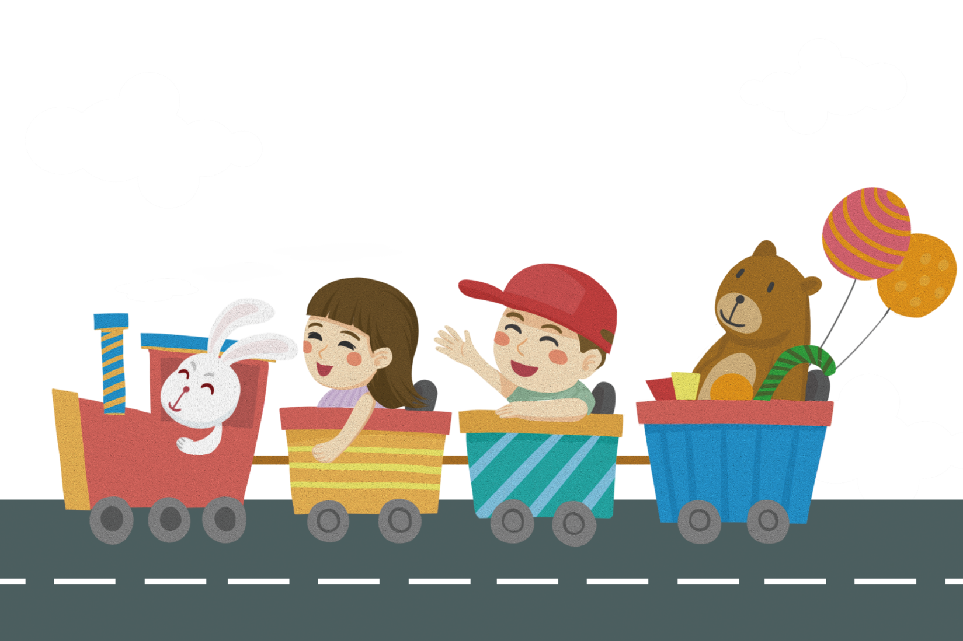
CHÀO MỪNG các EM đến với tiết học
CHÀO MỪNG các EM đến với tiết học
Môn:Tiếng Việt
Học thật nghiệm túc nhé!!

Slide 3


Thứ tư ngày 16 tháng 10 năm 2024
1
Khởi Động

Slide 4


Slide 5


CHỦ ĐỀ: NIỀM VUI CỦA EM
Viết sáng tạo

Slide 6


Thứ tư ngày 16 tháng 10 năm 2024
GÓC SÁNG TẠO:
CHUYỆN CỦA EM

Slide 7



GÓC SÁNG TẠO: CHUYỆN CỦA EM
Viết về đôi tay
Hãy kể những việc em đã làm để chăm sóc, bảo vệ đôi tay (hoặc đôi chân, đôi mắt, những chiếc răng, mái tóc,...) của em. Gắn kèm vào bài viết ảnh hoặc tranh em vẽ.

Slide 8
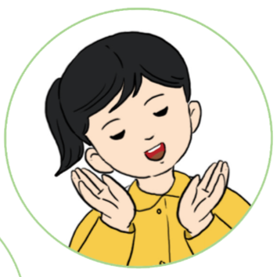
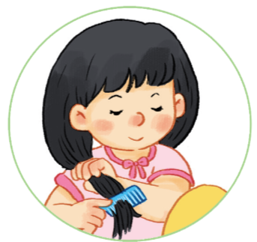
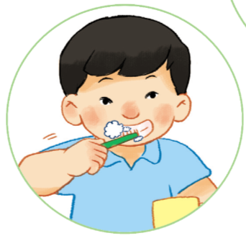
GÓC SÁNG TẠO: CHUYỆN CỦA EM
Hoạt động 1: Viết về đôi tay…
Hãy kể những việc em đã làm để chăm sóc, bảo vệ đôi tay (hoặc đôi chân, đôi mắt, những chiếc răng, mái tóc,...) của em. Gắn kèm vào bài viết ảnh hoặc tranh em vẽ.
a, Một đoạn văn
b, Một bài thơ ngắn
c, Một trang nhật kí

Slide 9
Thứ sáu ngày 14 tháng 10 năm 2022
GÓC SÁNG TẠO: CHUYỆN CỦA EM
Quan sát tranh và thảo luận
HS thảo luận : Các em viết về chuyện gì? Viết theo kiểu bài nào?

Slide 10


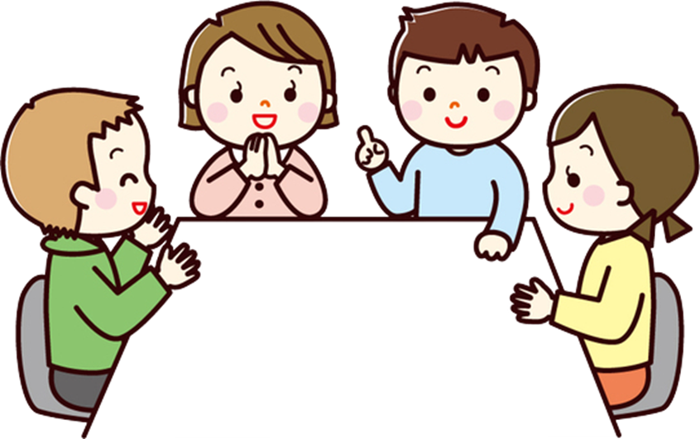

GÓC SÁNG TẠO: CHUYỆN CỦA EM
HS thảo luận nhóm 4: Các em viết về chuyện gì?
Viết theo kiểu bài nào?
THẢO LUẬN NHÓM 4

Slide 11


Đôi mắt
Đôi tay
Em sẽ viết về
nội dung gì?
Việc em chăm sóc những mái tóc
của mình
Những chiếc răng

Slide 12


a)Một đoạn văn.
Chọn kiểu bài
mà em thích
b)Một bài thơ ngắn.
c)Một trang nhật kí.

Slide 13
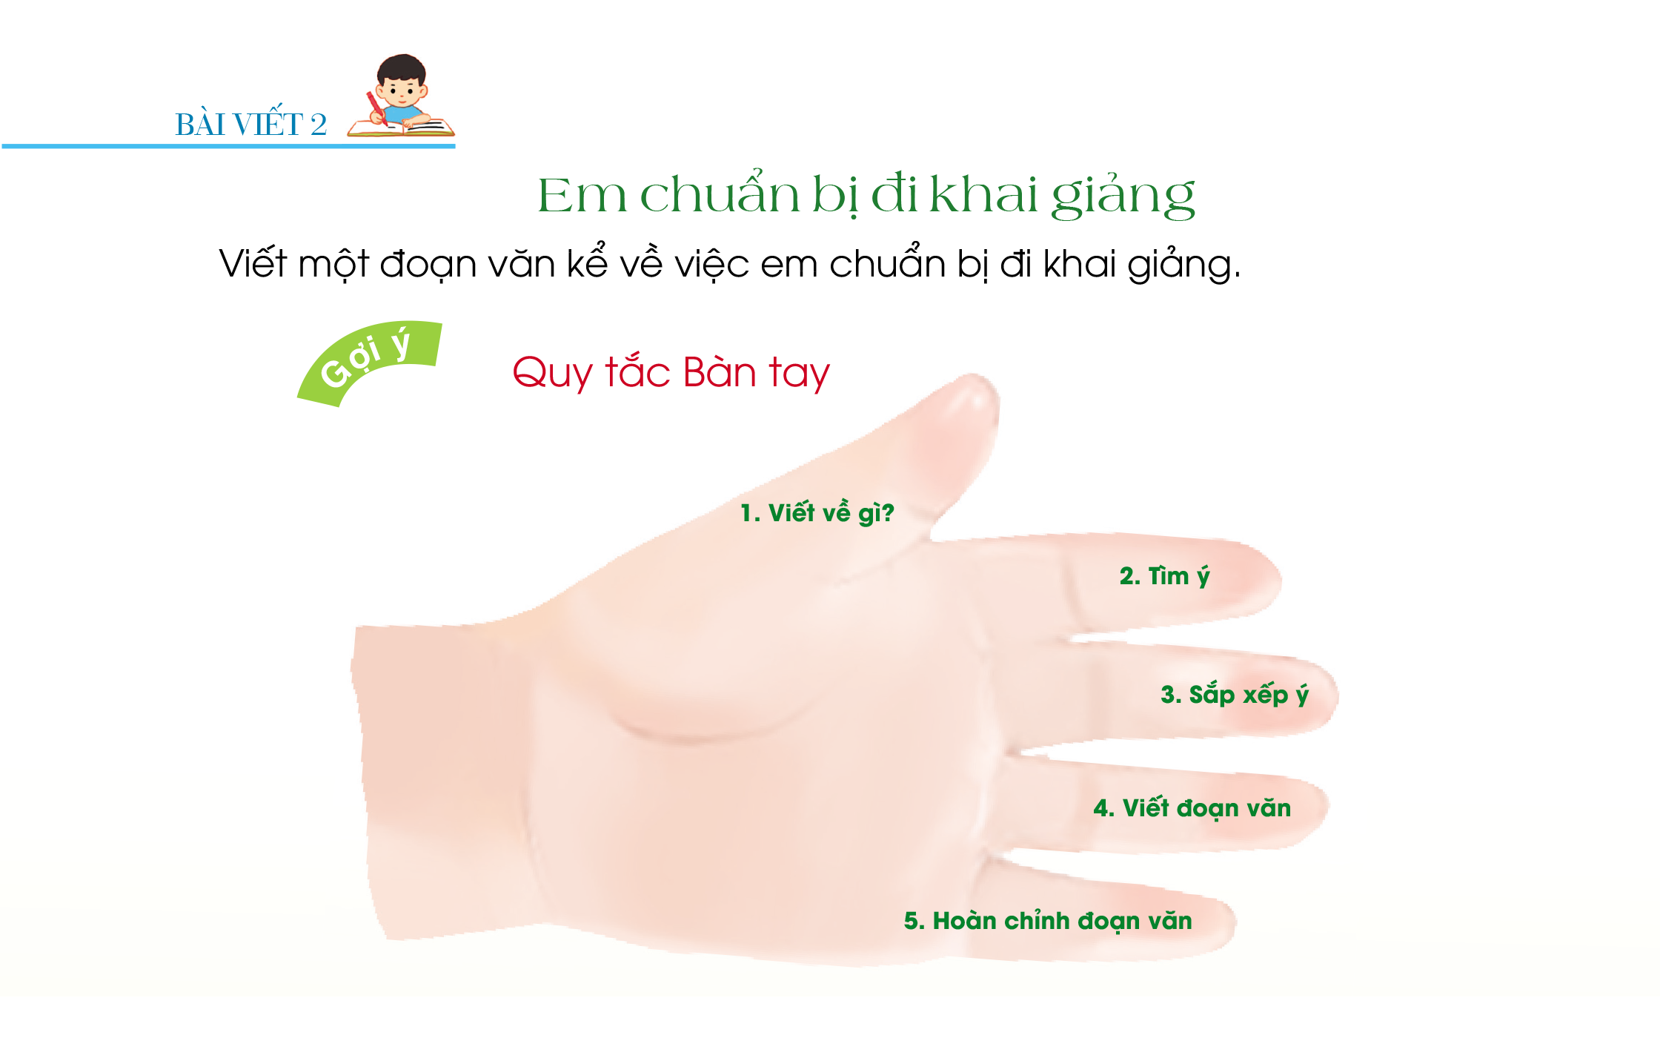

Slide 14
Gợi ý:
Em viết về nội dung gì?
Em hãy nêu những việc làm của em ?
Nêu cảm nghĩ của em về việc làm đó?

Slide 15



Đoạn văn (gắn ảnh nụ cười xinh)
Hôm nay, các bạn khen em có hàm răng trắng, nụ cười xinh. Em vui quá! Em về nhà khoe với bố mẹ. Bố mẹ đã dạy em đánh răng mỗi sáng khi ngủ dậy và mỗi tối trước khi đi ngủ. Mẹ còn dặn em: “Sau khi ăn kẹo cũng phải đánh răng cho sạch. Không nên ăn thức ăn lúc chúng quá nóng hoặc quá lạnh. Cần ăn chuối và táo cho răng trắng, khoẻ.”. Em rất biết dạy em gìn giữ hàm răng trắng xinh.

Slide 16
+ Bài thơ ngắn:
Đôi mắt thân yêu của tớ
Giúp tớ nhìn thấy mọi thứ,
Giúp tớ đọc những cuốn sách hay.
Tớ luôn rửa mắt mỗi ngày
Để mắt lúc nào cũng sáng.

Slide 17
+ Đoạn nhật kí:
Thứ tư, ngày 16/10
Sáng nay mình thật là vui vì bạn Thuý vừa gặp mình đã khen: “Tóc mới đẹp quá!”. Mình mới cắt tóc mà. Mọi khi tóc dài khó chải, đầu mình hơi bù xù. Mẹ bảo mình cắt tóc ngắn bớt cho dễ chải, dễ gội. Bây giờ, mình không ngại gội đầu, chải tóc nữa. Tóc mình sạch và mượt hơn, mình thích lắm.

Slide 18



Thứ sáu ngày 14 tháng 10 năm 2022
GÓC SÁNG TẠO: CHUYỆN CỦA EM
Hãy kể những việc em đã làm để chăm sóc, bảo vệ đôi tay (hoặc đôi chân, đôi mắt, những chiếc răng, mái tóc,...) của em. Gắn kèm vào bài viết ảnh hoặc tranh em vẽ.

Slide 19
Thứ sáu ngày 14 tháng 10 năm 2022
GÓC SÁNG TẠO: CHUYỆN CỦA EM
Học sinh chia sẻ

Slide 20


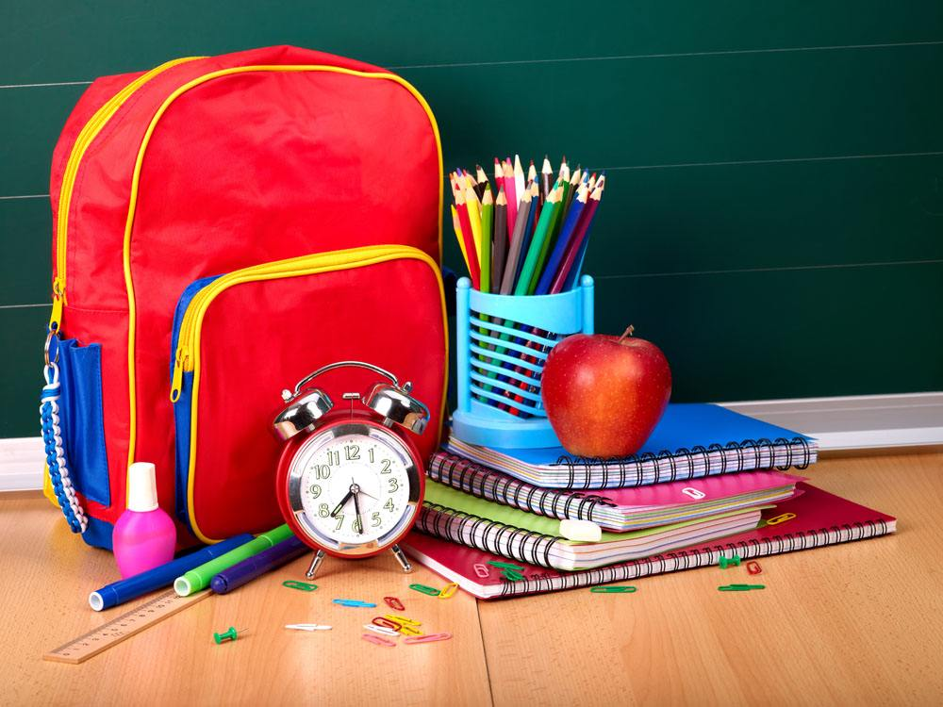
TIÊU CHÍ NHẬN XÉT
1. Bảng tin có đủ nội dung chưa?
2. Trang trí phù hợp không?

Slide 21


Slide 22
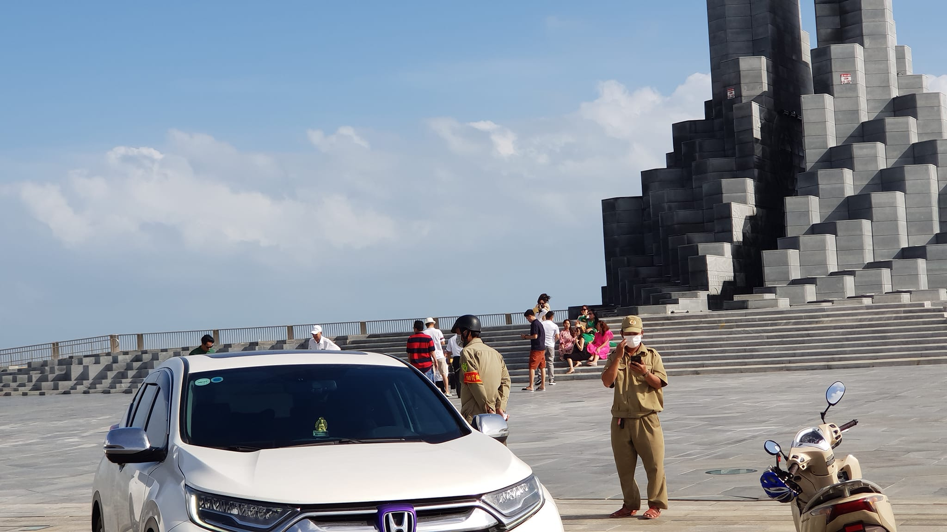
CHÚC CÁC EM CHĂM NGOAN, HỌC TẬP TỐT.

Slide 23
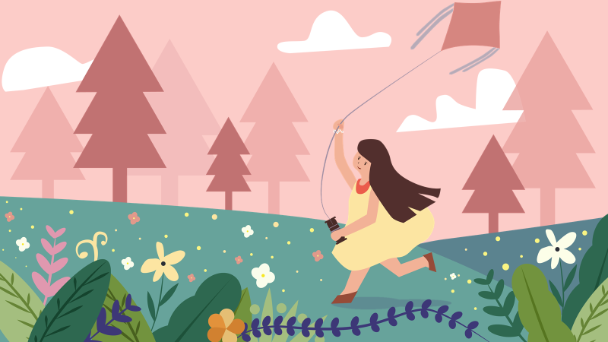





GIẢI Ô CHỮ
Hoạt động theo cặp

Slide 24
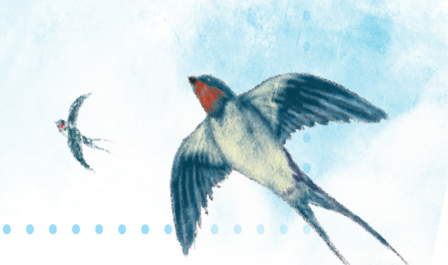
1
L
U
Y
Ệ
N
T Ậ P
2
H
Ọ
C
T
Ậ
P
3
x
I N H
X
Ắ N
4
T
I
Ế
N
B
Ộ
5
Y
Ê
U
T
Ổ
Q
U
Ố
U
6
N
G O A N
7
R
A C H Ơ I
8
T
H
Ô N G M I N H
6. (Trẻ em) biết nghe lời dạy bảo.
7. Giờ giải lao giữa buổi học.
3. Có hình dáng rất ưa nhìn.
1. Làm đi làm lại nhiều lần cho thành thạo.
8. Hiểu nhanh, tiếp thu nhanh.

Slide 25





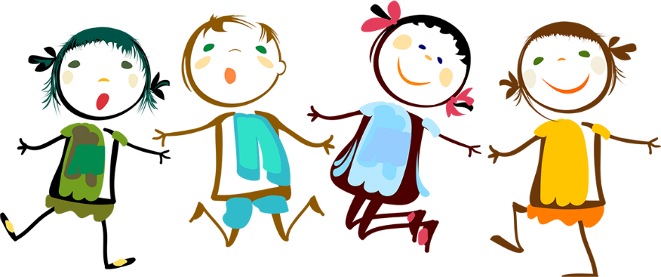
TỪ KHÓA
THIẾU NHI

Slide 26



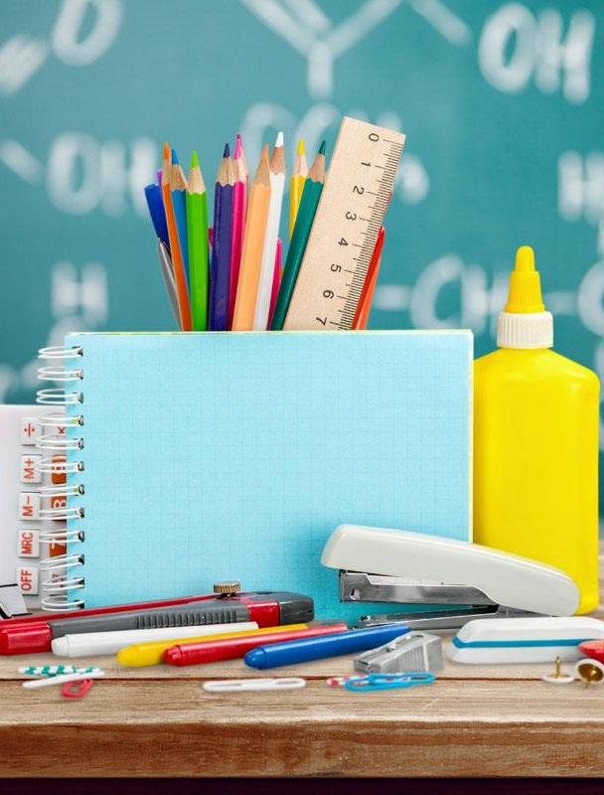


Qua bài học, em học tập được những điều gì?

Slide 27




DẶN DÒ
Chuẩn bị bài: Hai bàn tay em
Xem lại bài

Slide 28






Thứ sáu ngày 14 tháng 10 năm 2022
GÓC SÁNG TẠO: CHUYỆN CỦA EM
Hướng dẫn về nhà
Làm đầy đủ các bài tập được giao, ôn tập nội dung bài học của ngày hôm nay
Đọc trước, chuẩn bị cho bài học mới Bài 4: Mái ấm gia đình

Slide 29
CHÚC CÁC EM CHĂM NGOAN, HỌC TẬP TỐT.

